Slide 1
ZRÓWNOWAŻONY ROZWÓJ WOJEWÓDZTW W ŚWIETLE BADAŃ STATYSTYCZNYCH
Beata Bal-Domańska, Elżbieta Stańczyk

Slide 2
Wprowadzenie
Rozwój zrównoważony jest jednym z priorytetów w skali globalnej i regionalnej. Kluczowym pojęciem w procesach rozwojowych jest określenie pożądanych kierunków rozwoju gospodarczego uwzględniających ład społeczny i środowiskowy. Określenie celów rozwojowych, jak i możliwość ich realizacji zależą od uwarunkowań regionalnych, na które składają się m.in. dostępne zasoby, aktualny poziom rozwoju gospodarczego, wyposażenie w infrastrukturę, stan prawny, poziom świadomości społecznej.
Celem prezentacji jest ocena procesów rozwojowych z zakresu ładu społecznego, gospodarczego i środowiskowego na poziomie województw w latach 2005-2016 ze szczególnym uwzględnieniem zagadnień zawartych w Agendzie 2030 na rzecz zrównoważonego rozwoju Przekształcając nasz świat (Transforming our world) przyjętej przez Zgromadzenie Ogólne ONZ we wrześniu 2015 roku. Wskazane zostaną obszary, dla których odnotowano pozytywne zmiany i te, w których zmiany przysparzają nowych wyzwań (np. wzrost liczby samochodów osobowych). Ocena zostanie przygotowana z wykorzystaniem narzędzi statystycznej analizy danych, a wśród nich metod porządkowania liniowego, analizy zróżnicowania i dynamiki. Podstawą prowadzonych badań będą wskaźniki zrównoważonego rozwoju modułu regionalnego bazy Wskaźników Zrównoważonego Rozwoju Głównego Urzędu Statystycznego.

Slide 3
Plan pracy
Zagadnienia zrównoważonego rozwoju – prezentacja zakresu badania
Źródło danych – Aplikacja Wskaźników Zrównoważonego Rozwoju GUS – moduł regionalny a wskaźniki Agendy 2030
Ocena zrównoważonego rozwoju województw w latach 2005 (2010) – 2017
Podsumowanie

Slide 4
Zrównoważony rozwój
Najbardziej rozpoznawalna definicja została sformułowana w raporcie Światowej Komisji do spraw środowiska i rozwoju Organizacji Narodów Zjednoczonych „Nasza wspólna przyszłość” w 1987 roku (Our Common Future ; Raport Burtland)
ZR to rozwój, który zaspokaja potrzeby obecnych pokoleń bez ograniczania zdolności przyszłych pokoleń do zaspokojenia własnych potrzeb.
Obejmuje koncepcje:
POTRZEB, w tym w szczególności najuboższych tego świata. Zakłada zaspokojenie podstawowych potrzeb a także możliwość do rozwoju i realizacji aspiracji dla poprawy jakości życia.
ORGANICZEŃ wynikających ze stanu posiadanej wiedzy, a także technologicznych oraz organizacyjnych zdolności z uwzględnieniem możliwości środowiskowych do zaspokajanie obecnych i przyszłych potrzeb.

Slide 6
Cele Zrównoważonego Rozwoju w dokumentach strategicznych ONZ

Slide 8
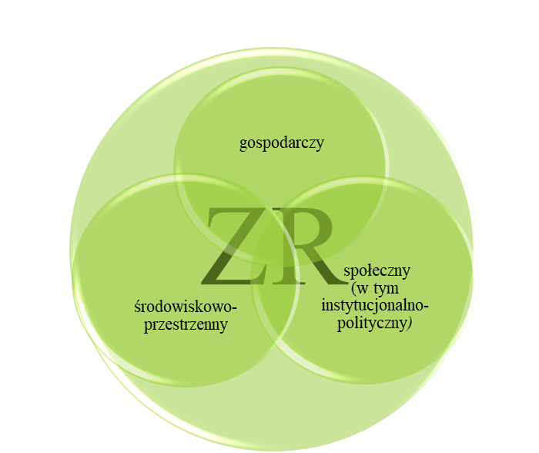
Koncepcja ładów
T. Borys (2011) określa ład zintegrowany jako pozytywny stan docelowy zmian rozwojowych (podobnie jak cel) łączący w spójny, niesprzeczny sposób łady składowe. Jest on wzorcowym stanem, do którego dąży się w procesie zrównoważonego rozwoju.
ŁAD ZINTEGROWANY

Slide 9
Ład | Obszar tematyczny | Dziedziny moduł regionalny | Dziedziny moduł lokalny
GOSPODARCZY | Rozwój społeczno-gospodarczy | Rozwój gospodarczy | Rozwój gospodarczy
 |  | Zatrudnienie | Zatrudnienie
 |  | Innowacyjność | -
 | Zrównoważony transport | Transport | Transport
 |  | Wpływ transportu | Wpływ transportu
 | Zrównoważona konsumpcja i produkcja | Wzorce produkcji | -
SPOŁECZNY | Zmiany demograficzne | Zmiany demograficzne | Zmiany demograficzne
 |  | Adekwatność dochodu w okresie starości | Adekwatność dochodu w okresie starości
 | Włączenie społeczne | Ubóstwo i warunki życia | Ubóstwo i warunki życia
 |  | Edukacja | Edukacja
 |  | Dostęp do rynku pracy | Dostęp do rynku pracy
 | Bezpieczeństwo publiczne | Bezpieczeństwo publiczne | Bezpieczeństwo publiczne
 | Zrównoważona konsumpcja i produkcja | Wzorce konsumpcji | Wzorce konsumpcji
 | Zdrowie publiczne | Zdrowie publiczne | Zdrowie publiczne
 |  | Czynniki warunkujące zdrowie | Czynniki warunkujące zdrowie
ŚRODOWISKOWY | Zmiany klimatu i energia | Zmiany klimatu | Zmiany klimatu
 |  | Energia | Energia
 | Zrównoważona konsumpcja i produkcja | Ochrona powietrza | Ochrona powietrza
 |  | Gospodarka odpadami | Gospodarka odpadami
 | Zasoby naturalne | Zasoby słodkiej wody | -
 |  | Użytkowanie gruntów | Użytkowanie gruntów
 |  | Bioróżnorodność | Bioróżnorodność
INSTYTUCJONALNO-POLITYCZNY | Dobre rządzenie | Otwartość i uczestnictwo | Otwartość i uczestnictwo
 |  | Instrumenty ekonomiczne | Instrumenty ekonomiczne

Slide 10
Cel 1.2
Cel 1.3
Cel 1.3
Cel 1.1
Cel 1.3

Slide 11
Cele AGENDY 2030 Łączna liczba wskaźników (bez powtórzeń: 232; z powtórzeniami: 244) | Liczba wskaźników Agendy (w tym dostępne w Aplikacji WZR – moduł Agenda) | Liczba odpowiadających celom AGENDY wskaźników w module regionalnym WZR
Cel 1: Wyeliminować ubóstwo we wszystkich jego formach na całym świecie | 14 (11) | 4+1 (społeczne)
Cel 2: Wyeliminować głód, osiągnąć bezpieczeństwo żywnościowe i lepsze odżywianie oraz promować zrównoważone rolnictwo | 13 (8)
Cel 3: Zapewnić wszystkim ludziom w każdym wieku zdrowe życie oraz promować dobrobyt | 27 (30)
Cel 4: Zapewnić wszystkim edukację wysokiej jakości oraz promować uczenie się przez całe życie | 11 (14)
Cel 5: Osiągnąć równość płci oraz wzmocnić pozycję kobiet i dziewcząt | 14 (8)
Cel 6: Zapewnić wszystkim ludziom dostęp do wody i warunków sanitarnych poprzez zrównoważoną gospodarkę zasobami wodnymi | 11 (10)
Cel 7: Zapewnić wszystkim dostęp do stabilnej, zrównoważonej i nowoczesnej energii po przystępnej cenie | 6 (5) | 3 (środowiskowe)
Cel 8: Promować stabilny, zrównoważony i inkluzywny wzrost gospodarczy, pełne i produktywne zatrudnienie oraz godną pracę dla wszystkich ludzi | 17 (17) | 1 (gospodarczy) 2 +1 (społeczne)
Cel 9: Budować stabilną infrastrukturę, promować zrównoważone uprzemysłowienie oraz wspierać innowacyjność | 12 (12) | 1 +3 + 2 (gospodarcze)
Cel 10: Zmniejszyć nierówności w krajach i między krajami | 11 (7)
Cel 11: Uczynić miasta i osiedla ludzkie bezpiecznymi, stabilnymi, zrównoważonymi oraz sprzyjającymi włączeniu społecznemu | 15 (8)
Cel 12: Zapewnić wzorce zrównoważonej konsumpcji i produkcji | 13 (9)
Cel 13: Podjąć pilne działania w celu przeciwdziałania zmianom klimatu i ich skutkom | 8 (4)
Cel 14: Chronić oceany, morza i zasoby morskie oraz wykorzystywać je w sposób zrównoważony | 10 (3)
Cel 15: Chronić, przywrócić oraz promować zrównoważone użytkowanie ekosystemów lądowych, zrównoważone gospodarowanie lasami, zwalczać pustynnienie, powstrzymywać i odwracać proces degradacji gleby oraz powstrzymać utratę różnorodności biologicznej | 14 (11)
Cel 16: Promować pokojowe i inkluzywne społeczeństwa, zapewnić wszystkim ludziom dostęp do wymiaru sprawiedliwości oraz budować na wszystkich szczeblach skuteczne i odpowiedzialne instytucje, sprzyjające włączeniu społecznemu | 23 (16)
Cel 17: Wzmocnić środki wdrażania i ożywić globalne partnerstwo na rzecz zrównoważonego rozwoju | 25 (20)

Slide 12
Cel 1.2
Cel 1.3
Cel 1.3
Cel 1.1
Cel 1.3

Slide 13
Cel 1. Wyeliminować ubóstwo
Odsetek osób, których ekwiwalentny dochód do dyspozycji jest niższy od granicy ubóstwa ustalonej na poziomie 60% krajowej mediany ekwiwalentnych dochodów do dyspozycji.

Slide 14
Świadczenia społeczne - obejmują:
świadczenia z ubezpieczeń społecznych, do których zaliczono: emerytury i renty (bez realizowanych na mocy umów międzynarodowych), zasiłki, świadczenia rehabilitacyjne i jednorazowe odszkodowania powypadkowe;
pozostałe świadczenia społeczne jak: świadczenia rodzinne, świadczenie z funduszu alimentacyjnego /zaliczka alimentacyjną, rentę socjalną, zasiłki dla bezrobotnych oraz zasiłki i świadczenia przedemerytalne oraz świadczenie 500+ (od 2016 r.).

Slide 16
Cel 7.2
Cel 7.3
Cel 7.a/b

Slide 17
Cel 7. Czysta i dostępna energia
(cel 7.3) Zużycie energii elektrycznej na 1 mln zł PKB
 | 2005 | Lokata 2005 | 2015 | Lokata 2015 | Zmiana lokaty w 2015 r.
Dolnośląskie | 0,14 | 10 | 0,09 | 7 | 3
Kujawsko-pomorskie | 0,15 | 13 | 0,1 | 12 | 1
Lubelskie | 0,13 | 8 | 0,09 | 7 | 1
Lubuskie | 0,11 | 3 | 0,09 | 7 | -4
Łódzkie | 0,14 | 10 | 0,11 | 13 | -3
Małopolskie | 0,17 | 14 | 0,09 | 7 | 7
Mazowieckie | 0,1 | 2 | 0,06 | 1 | 1
Opolskie | 0,18 | 15 | 0,13 | 16 | -1
Podkarpackie | 0,12 | 6 | 0,08 | 4 | 2
Podlaskie | 0,11 | 3 | 0,07 | 2 | 1
Pomorskie | 0,14 | 10 | 0,08 | 4 | 6
Śląskie | 0,18 | 15 | 0,12 | 15 | 0
Świętokrzyskie | 0,13 | 8 | 0,11 | 13 | -5
Warmińsko-mazurskie | 0,09 | 1 | 0,08 | 4 | -3
Wielkopolskie | 0,11 | 3 | 0,07 | 2 | 1
Zachodniopomorskie | 0,12 | 6 | 0,09 | 7 | -1

Slide 18
Cel 7. Czysta i dostępna energia

Slide 19
Cel 8.1
Cel 8.5
Cel 8.5
Cel 8.8

Slide 20
Cel 8. Wzrost gospodarczy i godna praca
8.1 Utrzymać wzrost gospodarczy na jednego mieszkańca, biorąc pod uwagę krajowe uwarunkowania. Osiągnąć i utrzymać przynajmniej 7-procentowy roczny wzrost produktu krajowego brutto w krajach najmniej rozwiniętych.

Slide 21
Cel 8. Wzrost gospodarczy i godna praca (pełne i produktywne zatrudnienie)
8.5 Do 2030 roku zapewnić pełne i produktywne zatrudnienie oraz godną pracę dla wszystkich kobiet i mężczyzn, w tym dla młodych ludzi i osób z niepełnosprawnością; zapewnić jednakowe wynagrodzenie za pracę o jednakowej wartości.

Slide 22
Cel 8. Wzrost gospodarczy i godna praca (pełne i produktywne zatrudnienie)
8.8 Chronić prawa pracownicze oraz promować bezpieczne środowisko pracy dla wszystkich, w tym dla pracowników, w tym pracowników - migrantów, w szczególności dla kobiet migrantek i osób mających niepewne zatrudnienie.

Slide 23
Cel 9.2
Cel 9.5
Cel 9.5
Cel 9.5
Cel 9.1
Cel 9.1

Slide 24
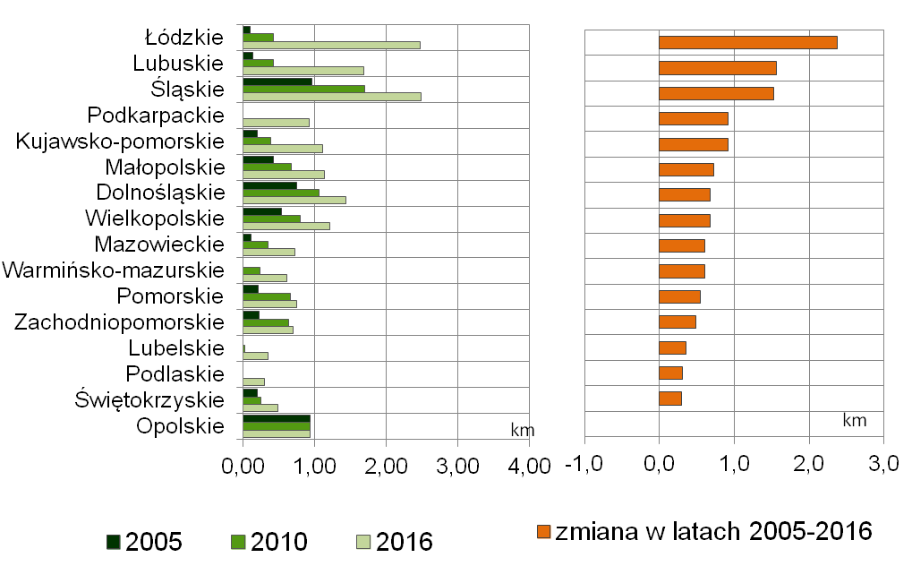
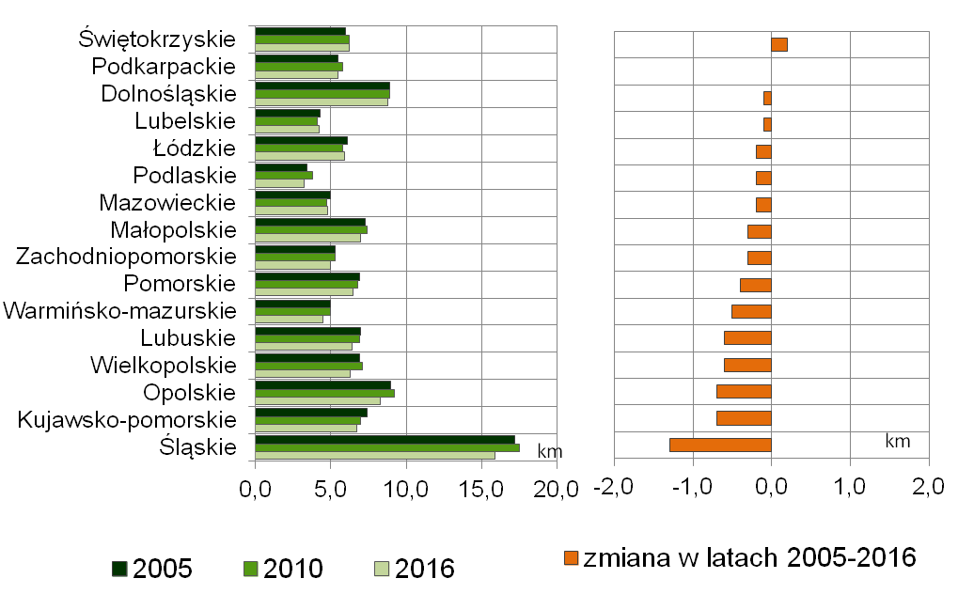
Cel 9. Przemysł, Innowacyjność, Infrastruktura
(Cel 9.1.) Długość dróg ekspresowych i autostrad na 100 km²
(Cel 9.1.) Długość linii kolejowej eksploatowanej na 100 km²
9.1 Budować niezawodną, zrównoważoną, trwałą i stabilną infrastrukturę dobrej jakości, w tym infrastrukturę regionalną i transgraniczną, wspierającą rozwój gospodarczy i dobrobyt ludzi.

Slide 25
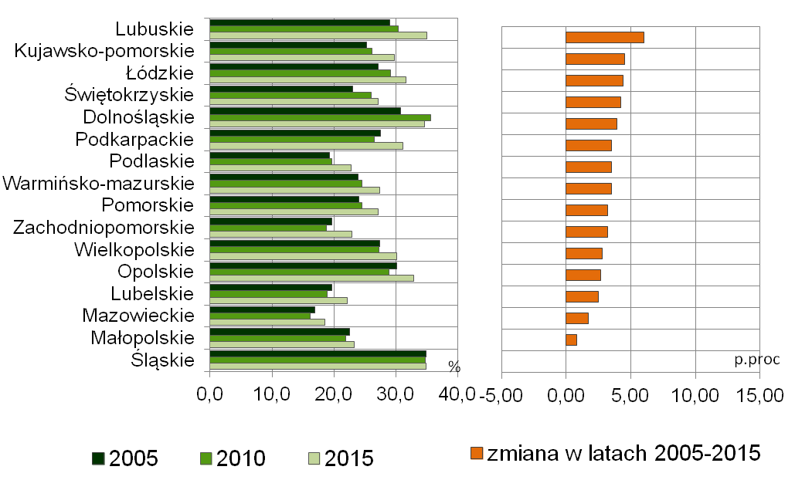
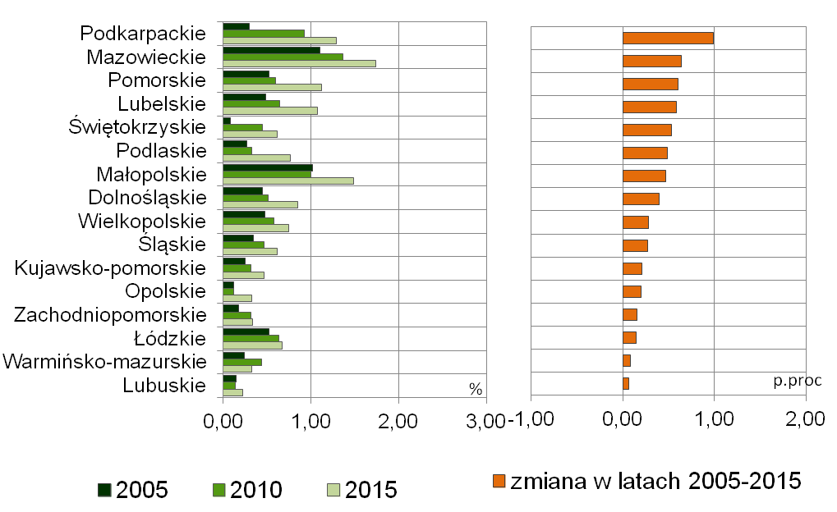
Cel 9. Przemysł, Innowacyjność, Infrastruktura
(Cel 9.2.) Udział przemysłu w wartości dodanej brutto ogółem (w %)
(Cel. 9.5) Nakłady na działalność badawczo-rozwojową w relacji do PKB (w %)
9.2 Promować inkluzywną i zrównoważoną industrializację; do 2030 roku znacznie zwiększyć udział przemysłu w zatrudnieniu i wytwarzaniu PKB, biorąc pod uwagę uwarunkowania krajowe; podwoić ten udział w krajach najsłabiej rozwiniętych..
9.5 Zintensyfikować badania naukowe i podnieść poziom technologiczny sektora przemysłowego we wszystkich krajach, szczególnie w krajach rozwijających się, w tym poprzez, do 2030 roku, innowacje.

Slide 26
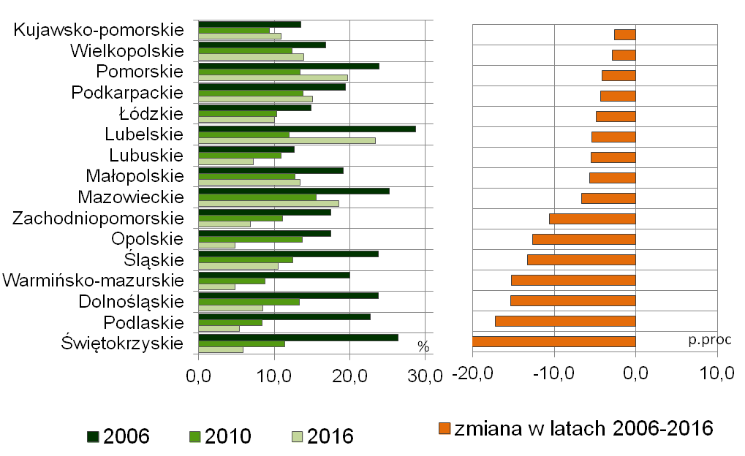
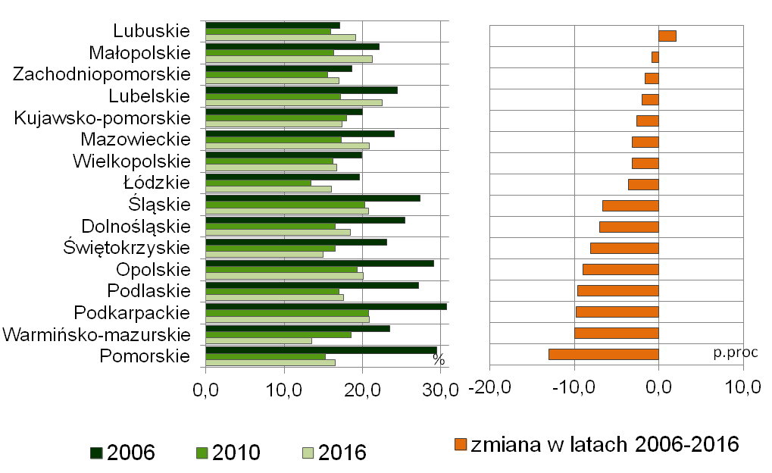
Cel 9. Przemysł, Innowacyjność, Infrastruktura
(Cel. 9.5.) Udział przedsiębiorstw innowacyjnych (w %)
Usługi
Przemysł
9.5 Zintensyfikować badania naukowe i podnieść poziom technologiczny sektora przemysłowego we wszystkich krajach, szczególnie w krajach rozwijających się, w tym poprzez, do 2030 roku, innowacje.

Slide 27
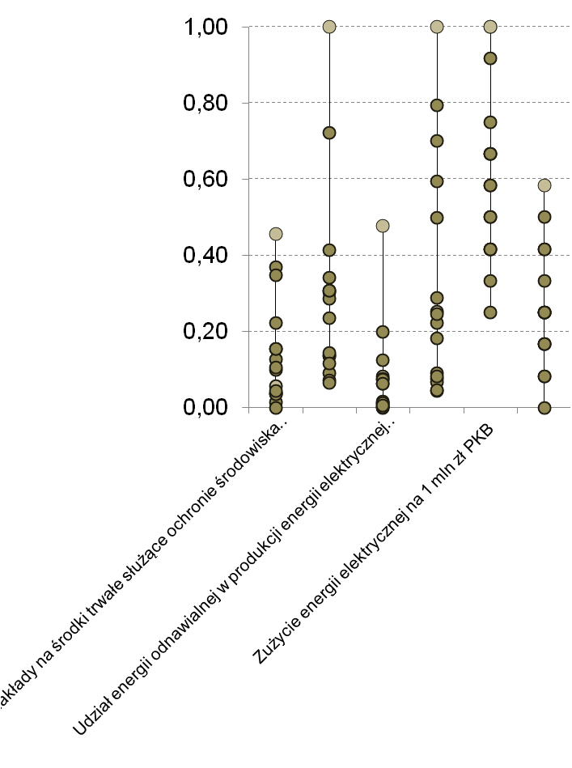
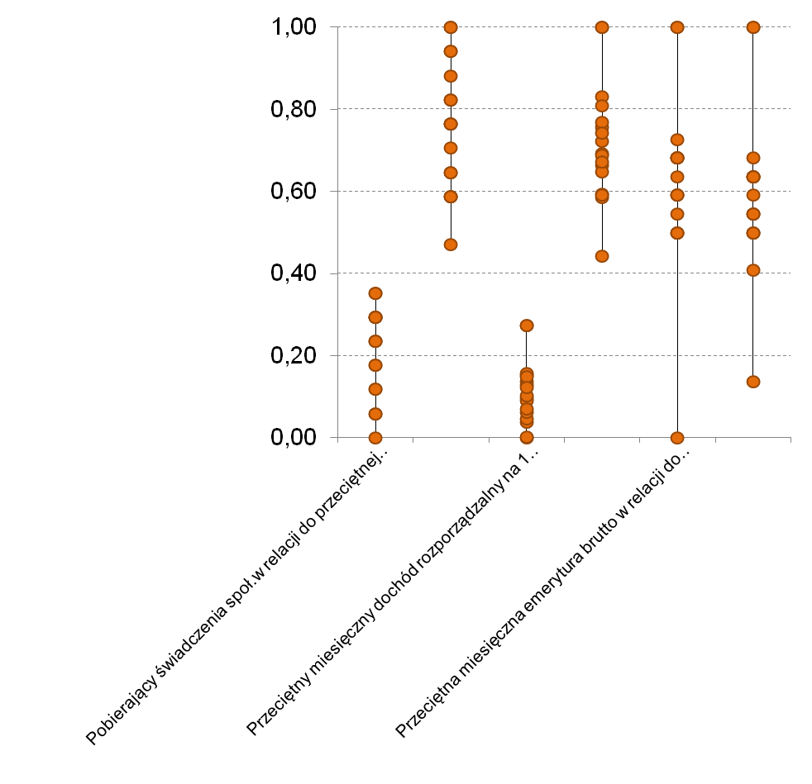
Cel 1. Wyeliminować ubóstwo Cel 7. Czysta i dostępna energia (wybrane wskaźniki – po unormowaniu w 2005 i 2016 r.)
Cel 1
Cel 7
7 (1)
7 (2)
7 (3)
1 (1)
1 (2)
1 (3)

Slide 28
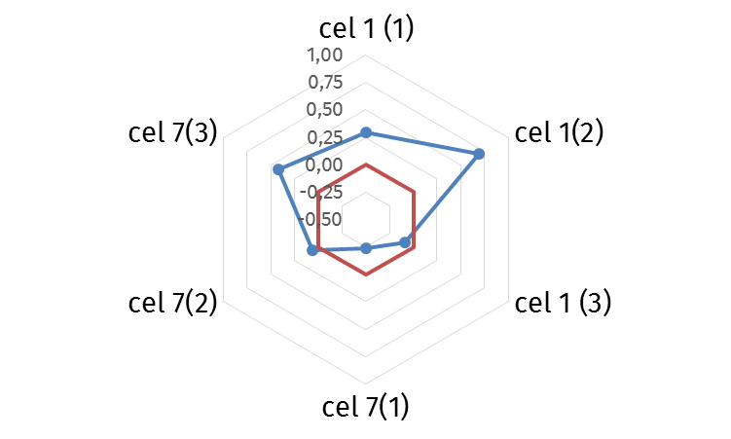
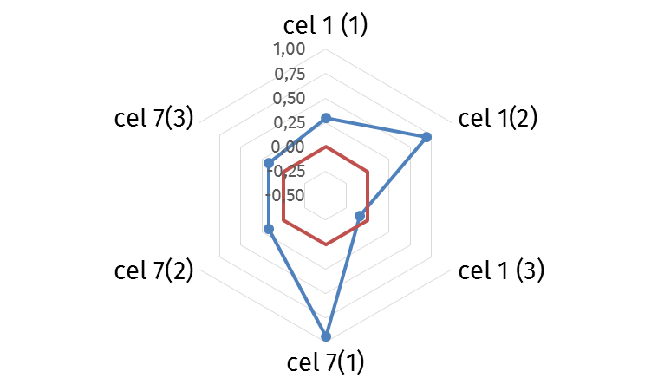
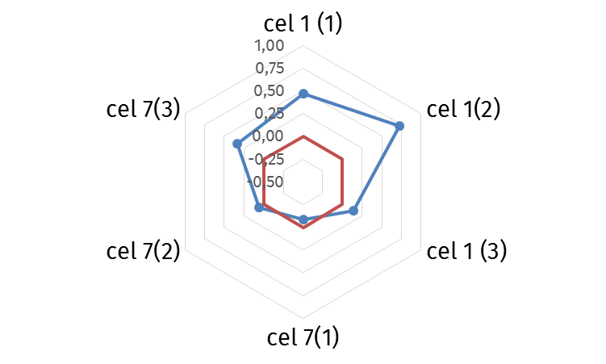
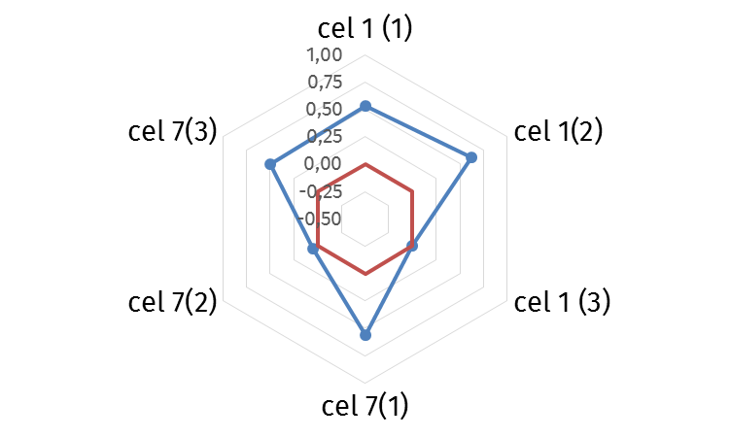
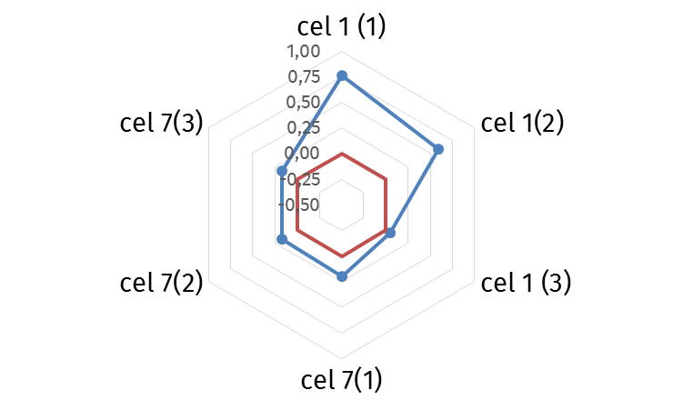
Różnica w wartości unormowanych wskaźników celu 1 i celu 7 (w latach 2006-2016). Wybrane województwa
Dolnośląskie
Lubuskie
Mazowieckie
Świętokrzyskie
Śląskie

Slide 29
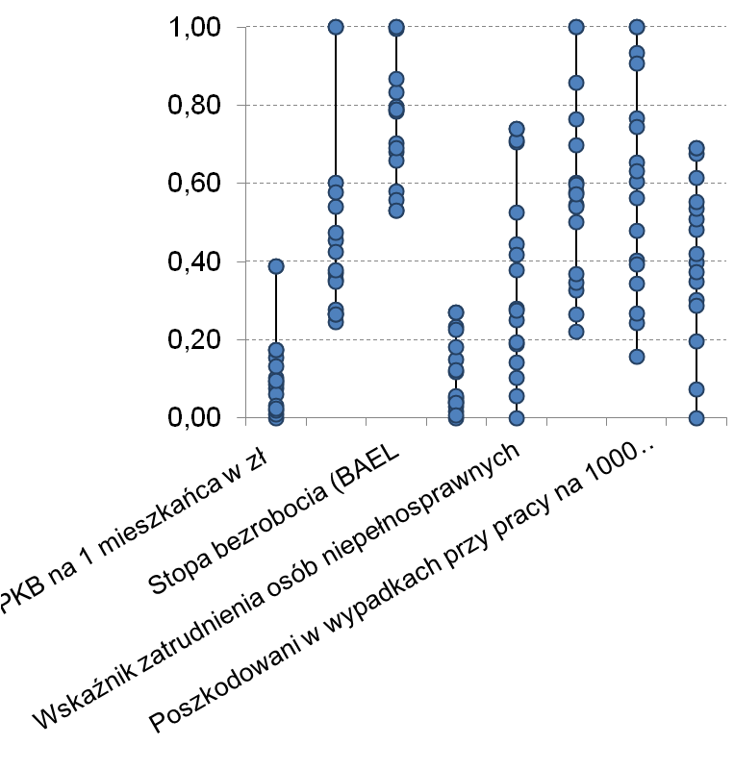
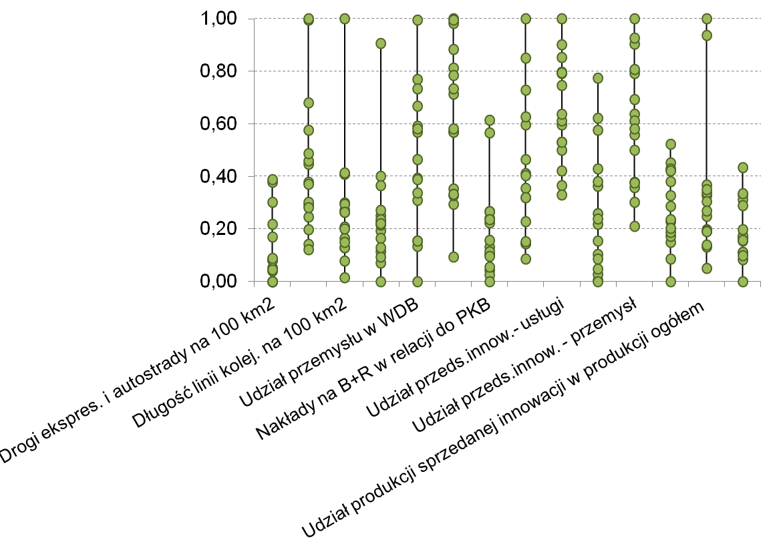
Cel 8. Wzrost gospodarczy i godna praca Cel 9. Przemysł, Innowacyjność, Infrastruktura (wybrane wskaźniki – po unormowaniu w 2005 r. i 2016 r.)
Cel 8
Cel 9
Wartość unormowanego wskaźnika
Wartość unormowanego wskaźnika
9 (1)
9 (2)
9 (3)
9 (4)
9 (5)
9 (6)
9 (7)
8 (1)
8 (2)
8 (3)
8 (4)

Slide 30
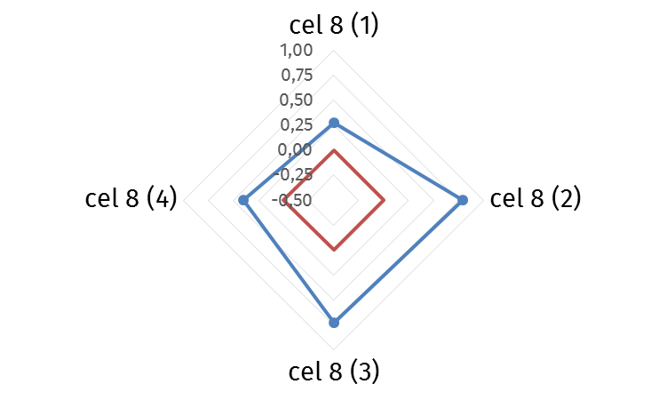
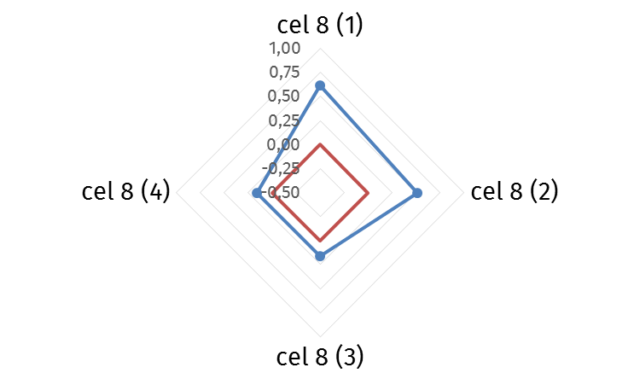
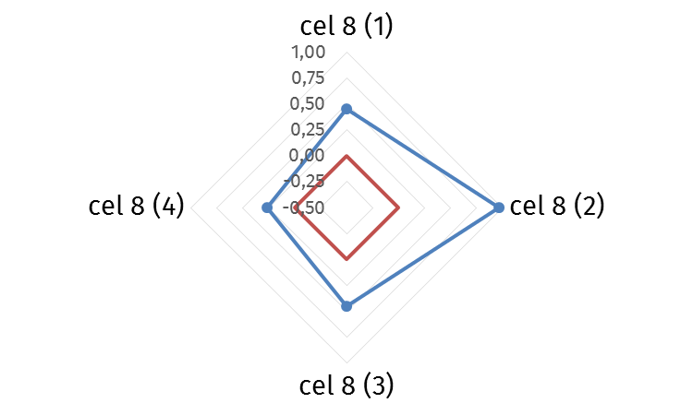
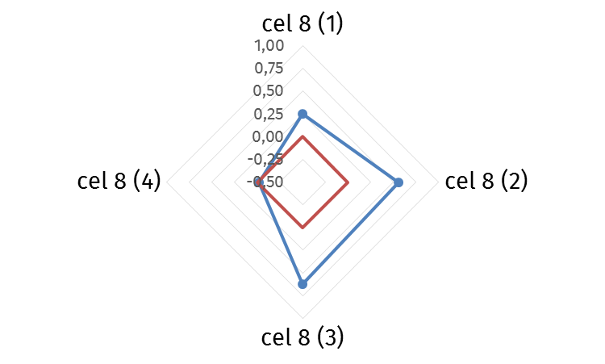
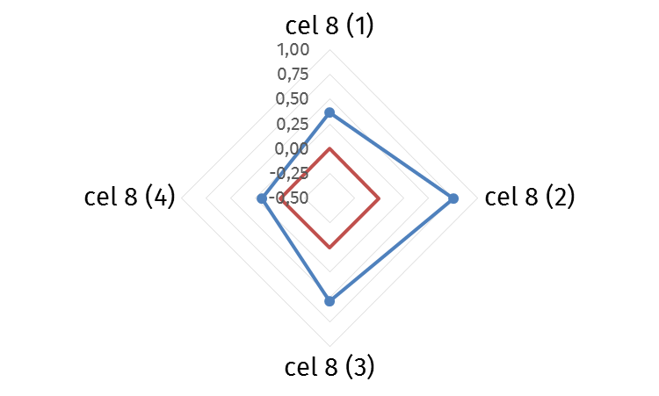
Różnica w wartości unormowanych wskaźników celu 8 (w latach 2006-2016). Wybrane województwa
Dolnośląskie
Lubuskie
Mazowieckie
Świętokrzyskie
Śląskie

Slide 31
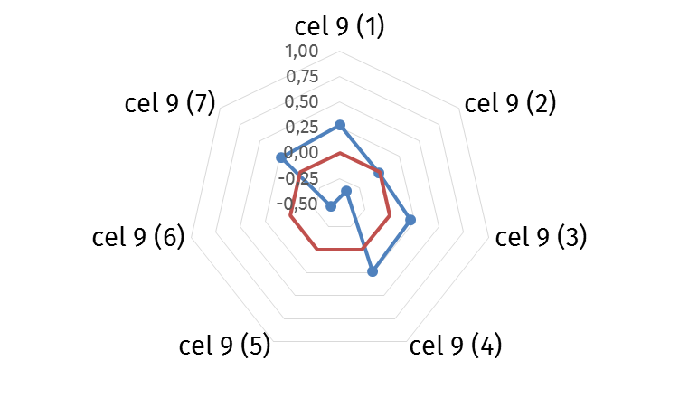
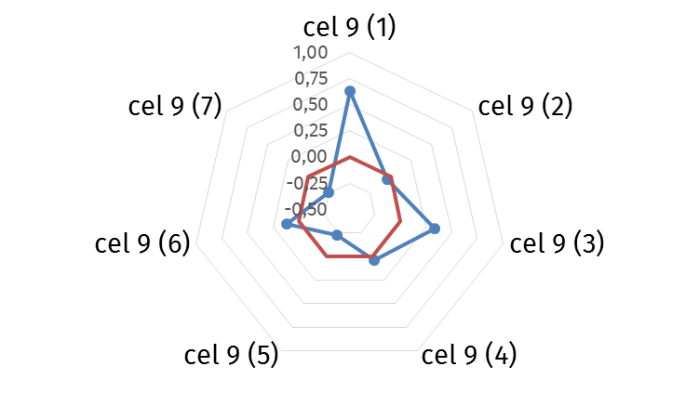
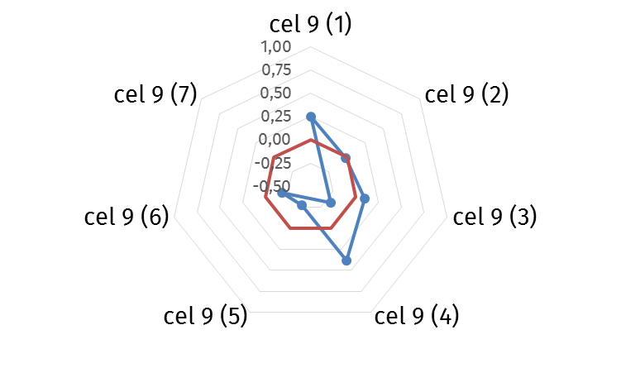
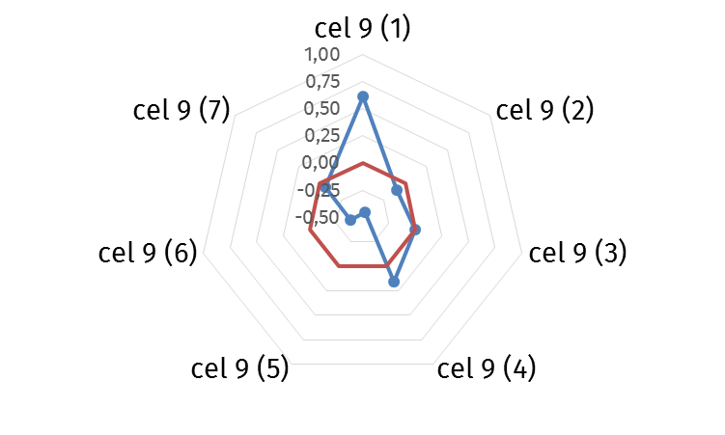
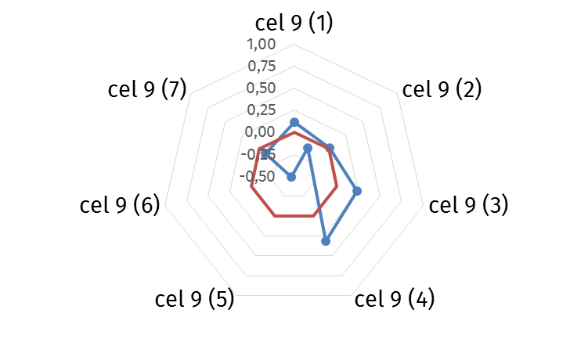
Różnica w wartości unormowanych wskaźników celu 9 (w latach 2006-2016). Wybrane województwa
Dolnośląskie
Lubuskie
Mazowieckie
Świętokrzyskie
Śląskie

Slide 32
Uwagi końcowe
W ramach wybranych wskaźników i celów ZR zróżnicowanie województw kształtowało się odmiennie;
Największe dysproporcje między województwami wystąpiły i utrzymały się w analizowanym przedziale czasowym pod względem:
wartości wskaźników charakteryzujących rozwój gospodarczy, szczególnie z uwagi na dynamikę PKB
wykorzystania energii odnawialnej i nakładów w kierunku oszczędzania energii elektrycznej;
Relatywnie niska wartość współczynnika zmienności wystąpiła w przypadku wskaźników monitorujących poziom ubóstwa.
Zarówno grupy województw relatywnie najlepiej rozwiniętych, jak i plasujących się na ostatnich lokatach nie były identyczne w poszczególnych celach;
W porównaniu do sytuacji sprzed ponad 10 lat w największym stopniu nastąpiła poprawa i zmniejszenie dysproporcji w zakresie:
sytuacji na rynku pracy (bezrobocia) – w ramach celu 8, zakładającego pełne i produktywne zatrudnienie; szczególnie spadek stopy bezrobocia w dolnośląskim, pomorskim, lubuskim;
sytuacji dochodowej gospodarstw domowych – w ramach celu 1 (eliminacja ubóstwa) - w lubuskim, świętokrzyskim
a także poprawa i zwiększenie dysproporcji w zakresie:
poziomu PKB na 1 mieszkańca (szczególnie w dolnośląskim, mazowieckim)
wyposażenia województw w infrastrukturę drogową (cel 9.1.); szczególnie w łódzkim, śląskim, lubuskim
a w najmniejszym stopniu w przypadku udziału przemysłu w wartości dodanej brutto (lubuskim, dolnośląskim);
Pogorszenie sytuacji odnotowano:
we wszystkich województwach w zakresie poziomu innowacyjności (w ramach celu 9.5 zakładającego intensyfikowanie badania naukowe i podniesienie poziom technologicznego sektora przemysłowego, szczególnie poprzez innowacje), głównie w pomorskim, warmińsko-mazurskim, podkarpackim
w zakresie infrastruktury kolejowej (w śląskim i opolskim)

Slide 33
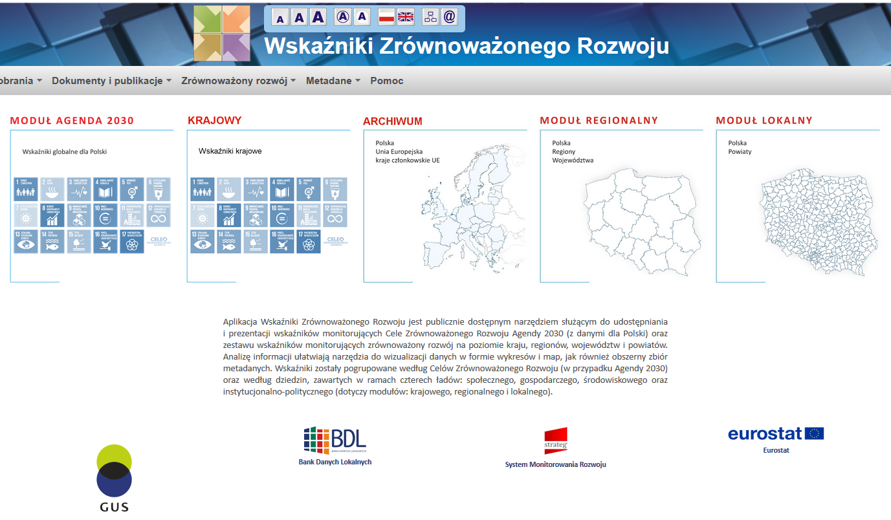
Dziękujemy za uwagę
Zapraszamy do korzystania z produktów GUS dedykowanych zagadnieniom zrównoważonego rozwoju http://wskaznikizrp.stat.gov.pl/

